Slide 1


코알라 UNIV 1기 HAKATON 발표
아직도 노트북 스펙보다
비싸게 사는 흑우 없제?
고려대학교
버블 브레이커 팀
건축학과 신원기
컴퓨터학과 이태경
산업경영공학부 최재호
Notes:
http://minheeblog.tistory.com/category/PPT

Slide 2
CONTENTS
01 02 03 04
주제 선정
이유
학습된 모델을
통한 다양한
활용 방안
데이터
수집 및 전처리
데이터
학습 및 분석
버블 브레이커
Notes:
http://minheeblog.tistory.com/category/PPT

Slide 3
코알라 UNIV 1기 HAKATON 발표
01
주제 선정 이유
모든 대학생들의 고민.
내가 원하는 스펙에 맞는
노트북의 가격이
과연 합.리.적인가??
Notes:
http://minheeblog.tistory.com/category/PPT

Slide 4
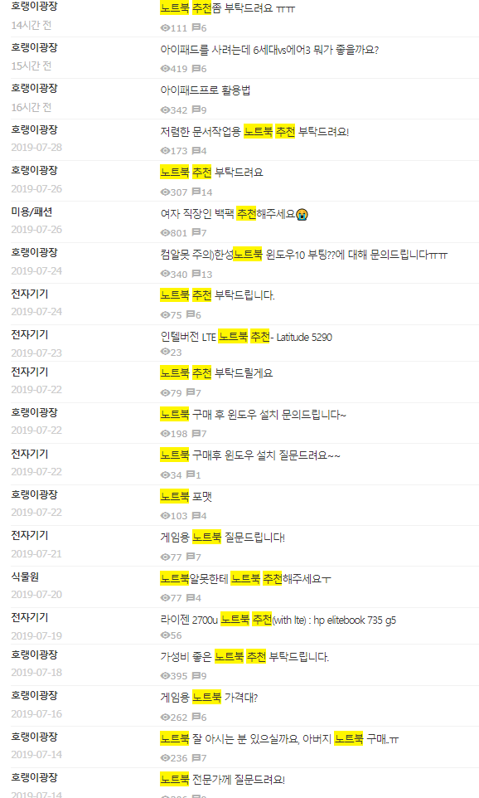
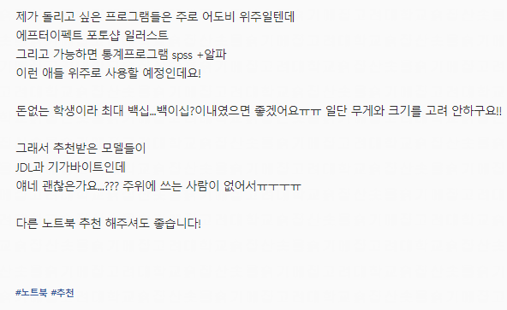
코알라 UNIV 1기 HAKATON 발표
01
Notes:
http://minheeblog.tistory.com/category/PPT

Slide 5
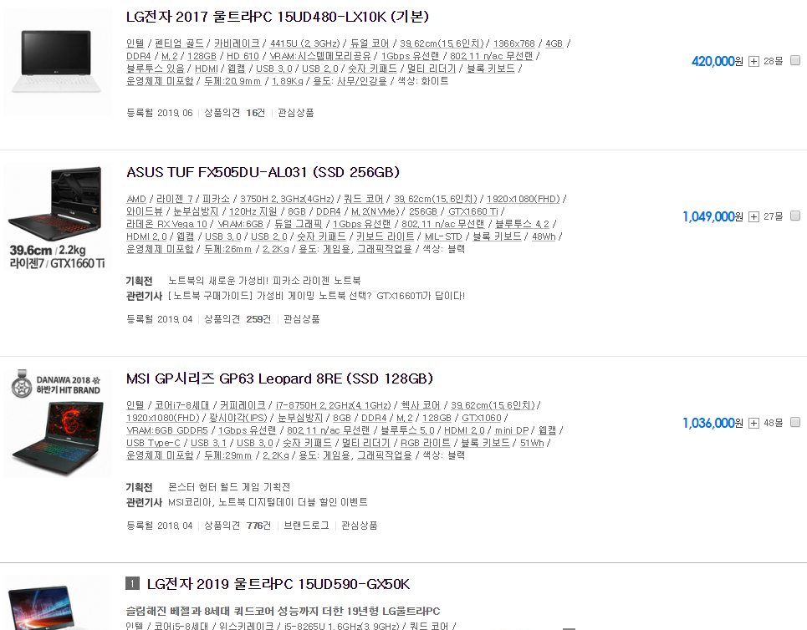

코알라 UNIV 1기 HAKATON 발표
02
데이터 수집 및 전처리 과정
데이터 수집
Notes:
http://minheeblog.tistory.com/category/PPT

Slide 6
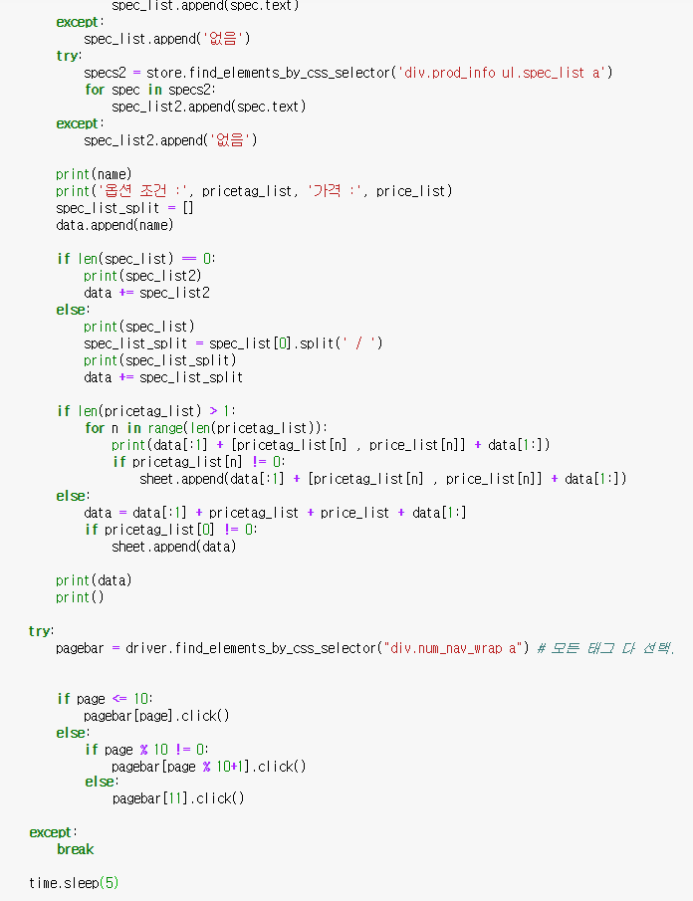
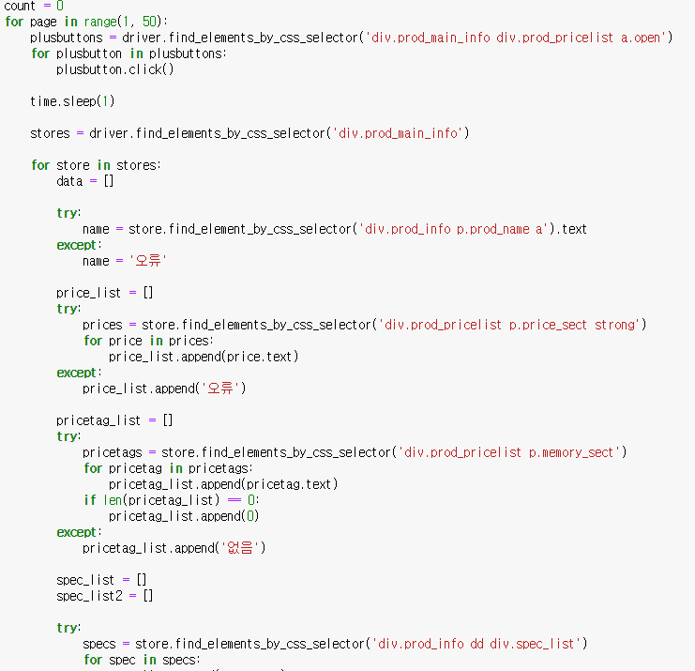
코알라 UNIV 1기 HAKATON 발표
02
데이터 수집 및 전처리 과정
데이터 수집 코드
Notes:
http://minheeblog.tistory.com/category/PPT

Slide 7
코알라 UNIV 1기 HAKATON 발표
02
데이터 수집 및 전처리 과정
데이터 수집 결과 -> 21개의 카테고리, 2991개의 데이터 추출
제품명(ID) / 브랜드 / SSD용량 / HDD용량
/ RAM용량 / CPU제조사 / CPU성능 /
코어 개수 / 화면크기 / 해상도 / DDR / SSD종류
/ GPU 제조사 / GPU 성능 / VRAM / HDMI 단자
/ 숫자 키패드 / 무게 / 두께 / 멀티리더기 여부 /
/ 배터리 / 운영체제 / 가격
Notes:
http://minheeblog.tistory.com/category/PPT

Slide 8
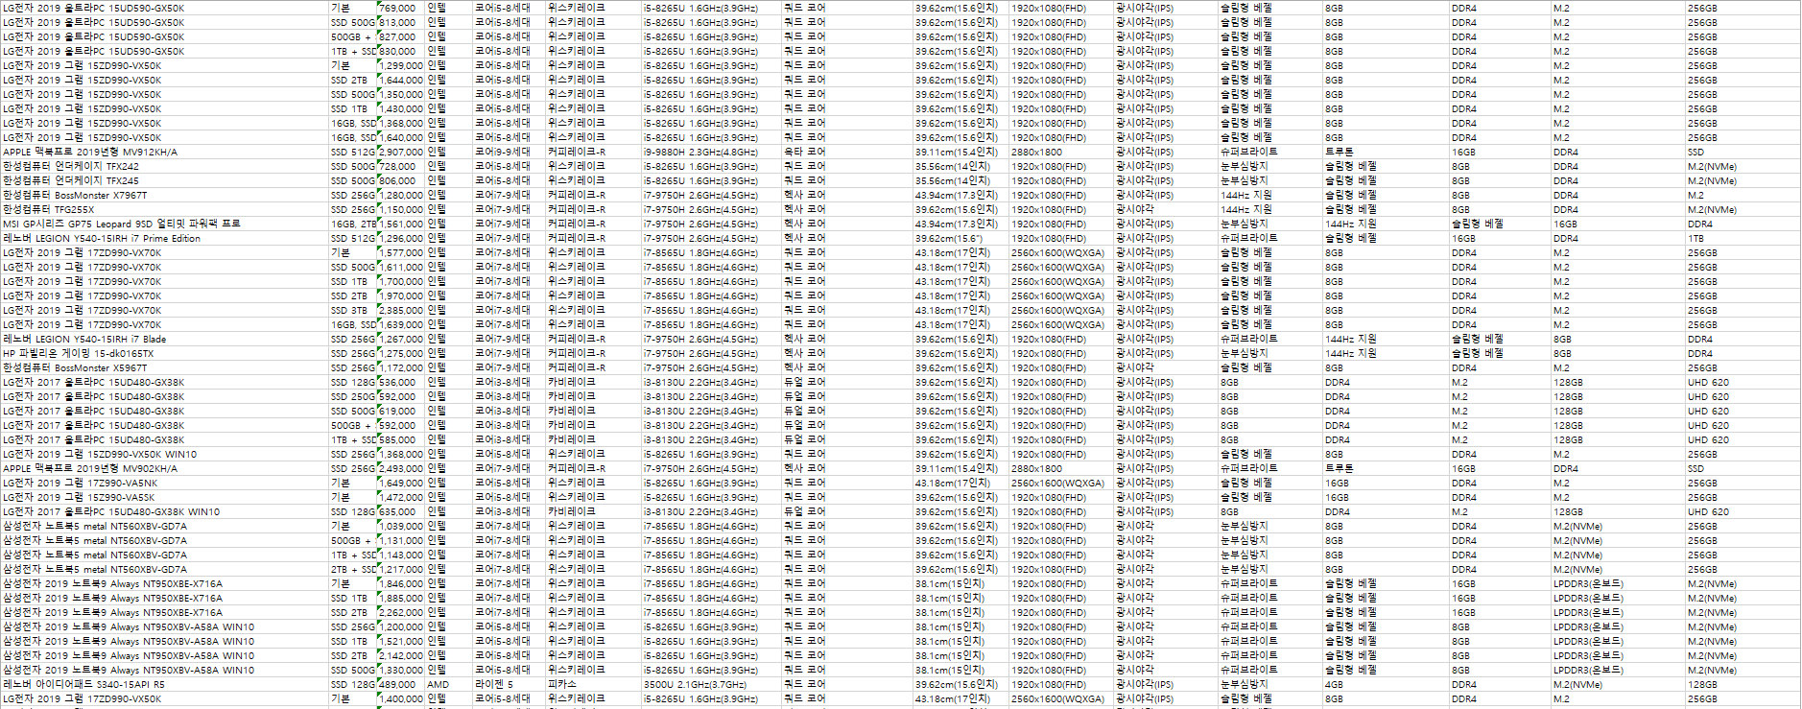
코알라 UNIV 1기 HAKATON 발표
02
데이터 수집 및 전처리 과정
데이터 수집 결과 -> 21개의 카테고리, 2991개의 데이터 추출
Notes:
http://minheeblog.tistory.com/category/PPT

Slide 9
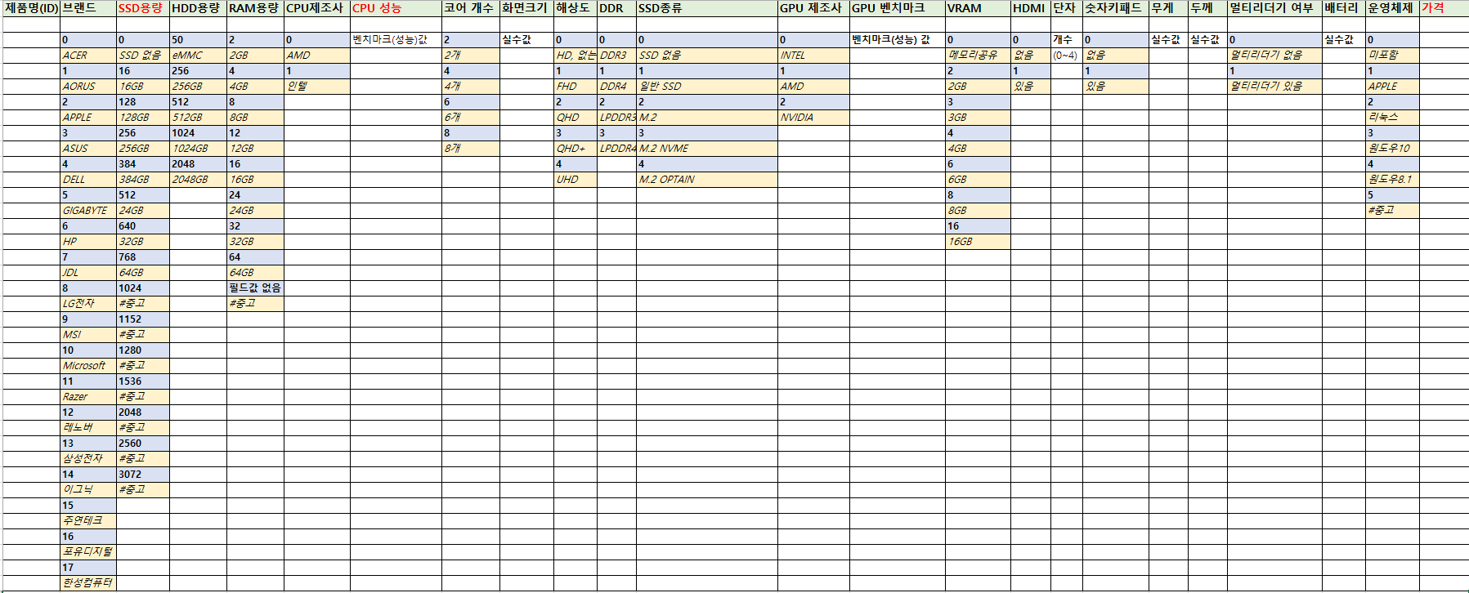
코알라 UNIV 1기 HAKATON 발표
02
데이터 수집 및 전처리 과정
데이터 전처리 기준
Notes:
http://minheeblog.tistory.com/category/PPT

Slide 10
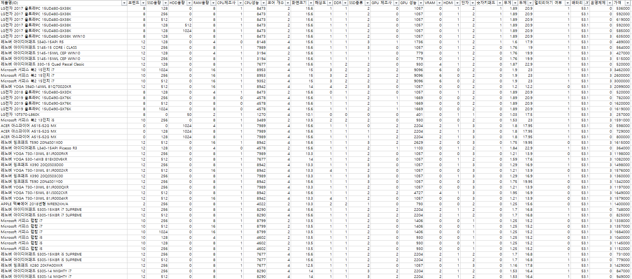
코알라 UNIV 1기 HAKATON 발표
02
데이터 수집 및 전처리 과정
데이터 전처리 결과 -> 22개의 카테고리, 2962개의 데이터로 재분류 및 전처리
Notes:
http://minheeblog.tistory.com/category/PPT

Slide 11
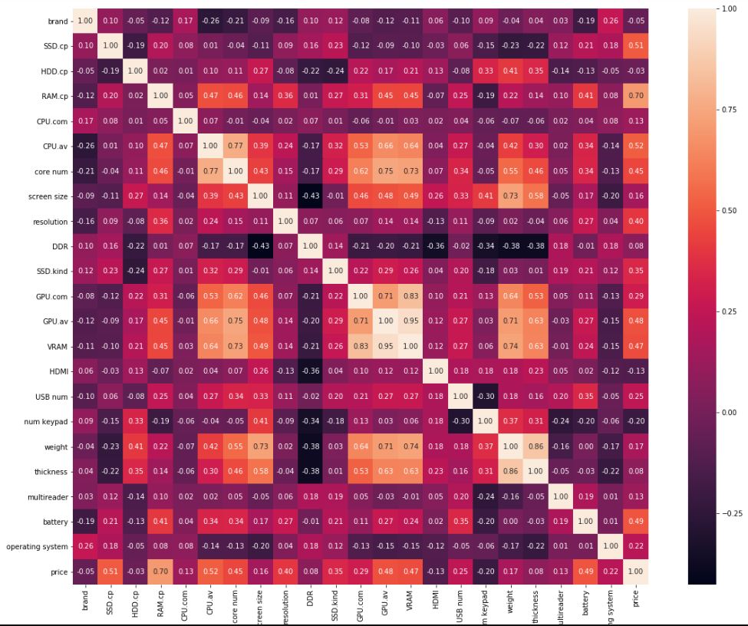
코알라 UNIV 1기 HAKATON 발표
03
데이터 학습 및 분석
데이터의
시각화
Heatmap
제목
Notes:
http://minheeblog.tistory.com/category/PPT

Slide 12
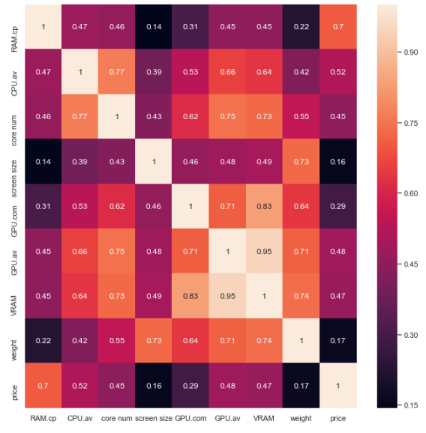
코알라 UNIV 1기 HAKATON 발표
03
데이터 학습 및 분석
데이터의
시각화
Heatmap
제목
Notes:
http://minheeblog.tistory.com/category/PPT

Slide 13
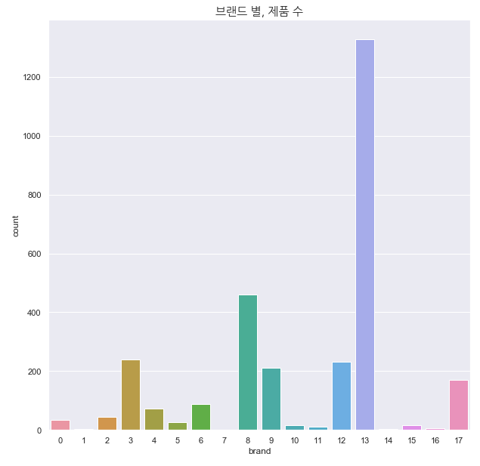
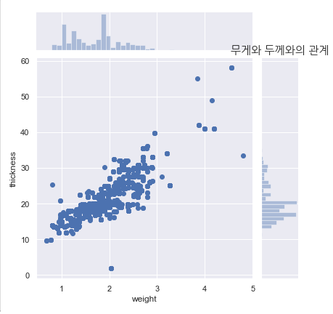
코알라 UNIV 1기 HAKATON 발표
03
데이터 학습 및 분석
데이터의
시각화
제목
Notes:
http://minheeblog.tistory.com/category/PPT

Slide 14
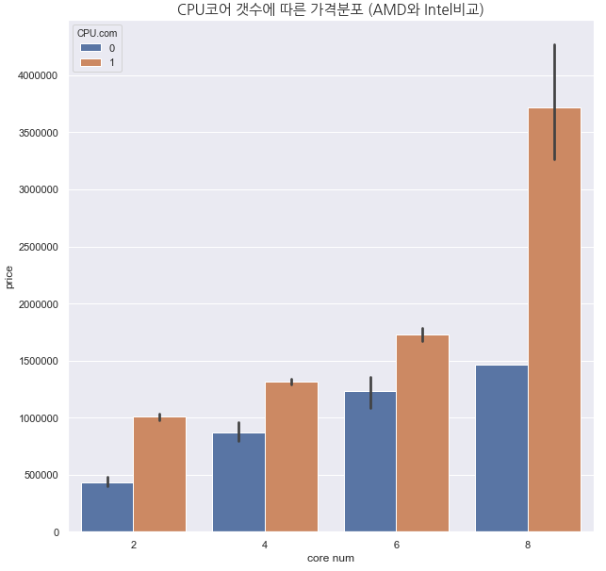
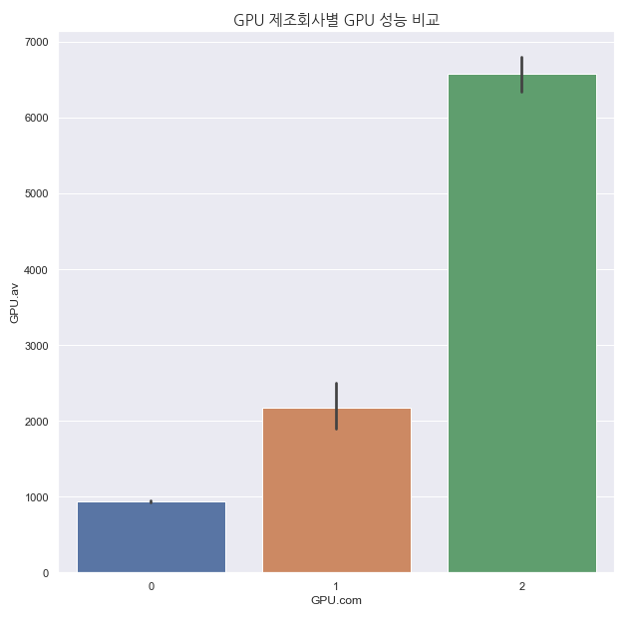
코알라 UNIV 1기 HAKATON 발표
03
데이터 학습 및 분석
데이터의
시각화
제목
Notes:
http://minheeblog.tistory.com/category/PPT

Slide 15
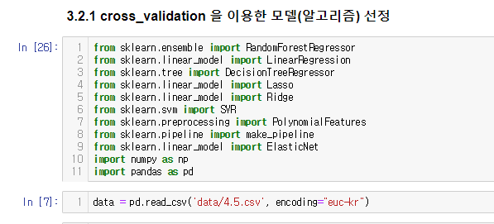
코알라 UNIV 1기 HAKATON 발표
03
데이터 학습 및 분석
cross_validation 을 이용한
알고리즘 선정
알고리즘 | 점수
RandomForestRegressor | 0.828792
LinearRegression | 0.760529
DecisionTreeRegressor | 0.750175
Lasso | 0.76053
Ridge | 0.760553
SVR | -0.04491
polynomial regression (Linear) | 0.686104
polynomial regression (Ridge) | 0.680054
제목
Notes:
http://minheeblog.tistory.com/category/PPT

Slide 16
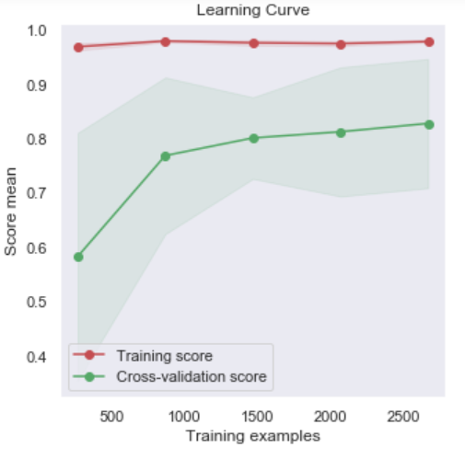
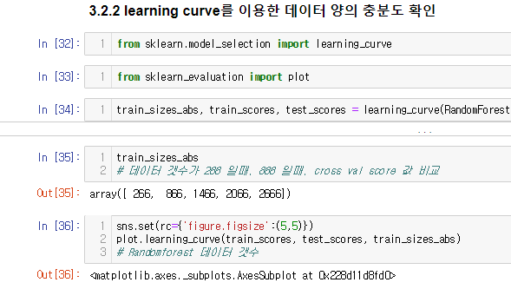
코알라 UNIV 1기 HAKATON 발표
03
데이터 학습 및 분석
Learning curve를 이용한
데이터 개수 확인
제목
Notes:
http://minheeblog.tistory.com/category/PPT

Slide 17
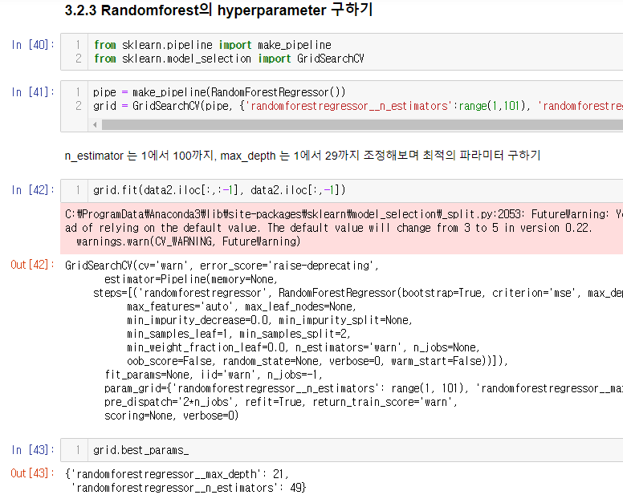
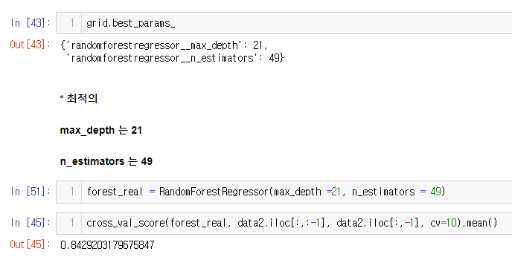
코알라 UNIV 1기 HAKATON 발표
03
데이터 학습 및 분석
Randomforest 의
최적의 하이퍼 파라미터 구하기
제목
Notes:
http://minheeblog.tistory.com/category/PPT

Slide 18
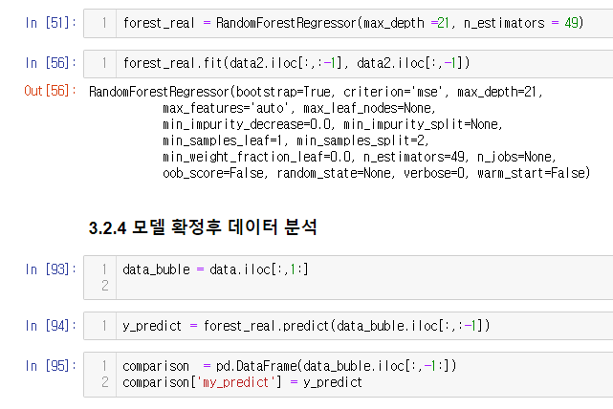
코알라 UNIV 1기 HAKATON 발표
03
데이터 학습 및 분석
모델 확정
제목
Notes:
http://minheeblog.tistory.com/category/PPT

Slide 19
코알라 UNIV 1기 HAKATON 발표
04
정제된 데이터를 통한
다양한 활용방안
동일 스펙일때의 브랜드별 가격 예측 하기
브랜드 | RAM | CPU | GPU | … | 가격
A | 8 | I7-8700 | 1050 | … | ?
B | 8 | I7-8700 | 1050 | … | ?
C | 8 | I7-8700 | 1050 | … | ?
D | 8 | I7-8700 | 1050 | … | ?
(예시)
Notes:
http://minheeblog.tistory.com/category/PPT

Slide 20
코알라 UNIV 1기 HAKATON 발표
04
정제된 데이터를 통한
다양한 활용방안
동일 스펙일때의 브랜드별 가격 예측 하기
고스펙
1 | 512 | 0 | 16 | 1 | 8942 | 4 | 13.3 | 4 | 1 | 2 | 0 | 1057 | 0 | 0 | 3 | 0 | 1.21 | 13.9 | 0 | 53.1 | 3 | 1576000
2 | 512 | 0 | 16 | 1 | 8942 | 4 | 13.3 | 4 | 1 | 2 | 0 | 1057 | 0 | 0 | 3 | 0 | 1.21 | 13.9 | 0 | 53.1 | 3
3 | 512 | 0 | 16 | 1 | 8942 | 4 | 13.3 | 4 | 1 | 2 | 0 | 1057 | 0 | 0 | 3 | 0 | 1.21 | 13.9 | 0 | 53.1 | 3
4 | 512 | 0 | 16 | 1 | 8942 | 4 | 13.3 | 4 | 1 | 2 | 0 | 1057 | 0 | 0 | 3 | 0 | 1.21 | 13.9 | 0 | 53.1 | 3
5 | 512 | 0 | 16 | 1 | 8942 | 4 | 13.3 | 4 | 1 | 2 | 0 | 1057 | 0 | 0 | 3 | 0 | 1.21 | 13.9 | 0 | 53.1 | 3
6 | 512 | 0 | 16 | 1 | 8942 | 4 | 13.3 | 4 | 1 | 2 | 0 | 1057 | 0 | 0 | 3 | 0 | 1.21 | 13.9 | 0 | 53.1 | 3
7 | 512 | 0 | 16 | 1 | 8942 | 4 | 13.3 | 4 | 1 | 2 | 0 | 1057 | 0 | 0 | 3 | 0 | 1.21 | 13.9 | 0 | 53.1 | 3
8 | 512 | 0 | 16 | 1 | 8942 | 4 | 13.3 | 4 | 1 | 2 | 0 | 1057 | 0 | 0 | 3 | 0 | 1.21 | 13.9 | 0 | 53.1 | 3
9 | 512 | 0 | 16 | 1 | 8942 | 4 | 13.3 | 4 | 1 | 2 | 0 | 1057 | 0 | 0 | 3 | 0 | 1.21 | 13.9 | 0 | 53.1 | 3
10 | 512 | 0 | 16 | 1 | 8942 | 4 | 13.3 | 4 | 1 | 2 | 0 | 1057 | 0 | 0 | 3 | 0 | 1.21 | 13.9 | 0 | 53.1 | 3
11 | 512 | 0 | 16 | 1 | 8942 | 4 | 13.3 | 4 | 1 | 2 | 0 | 1057 | 0 | 0 | 3 | 0 | 1.21 | 13.9 | 0 | 53.1 | 3
12 | 512 | 0 | 16 | 1 | 8942 | 4 | 13.3 | 4 | 1 | 2 | 0 | 1057 | 0 | 0 | 3 | 0 | 1.21 | 13.9 | 0 | 53.1 | 3
13 | 512 | 0 | 16 | 1 | 8942 | 4 | 13.3 | 4 | 1 | 2 | 0 | 1057 | 0 | 0 | 3 | 0 | 1.21 | 13.9 | 0 | 53.1 | 3
14 | 512 | 0 | 16 | 1 | 8942 | 4 | 13.3 | 4 | 1 | 2 | 0 | 1057 | 0 | 0 | 3 | 0 | 1.21 | 13.9 | 0 | 53.1 | 3
15 | 512 | 0 | 16 | 1 | 8942 | 4 | 13.3 | 4 | 1 | 2 | 0 | 1057 | 0 | 0 | 3 | 0 | 1.21 | 13.9 | 0 | 53.1 | 3
16 | 512 | 0 | 16 | 1 | 8942 | 4 | 13.3 | 4 | 1 | 2 | 0 | 1057 | 0 | 0 | 3 | 0 | 1.21 | 13.9 | 0 | 53.1 | 3
17 | 512 | 0 | 16 | 1 | 8942 | 4 | 13.3 | 4 | 1 | 2 | 0 | 1057 | 0 | 0 | 3 | 0 | 1.21 | 13.9 | 0 | 53.1 | 3
18 | 512 | 0 | 16 | 1 | 8942 | 4 | 13.3 | 4 | 1 | 2 | 0 | 1057 | 0 | 0 | 3 | 0 | 1.21 | 13.9 | 0 | 53.1 | 3
저스펙
brand | SSD.cp | HDD.cp | RAM.cp | CPU.com | CPU.av | core num | screen size | resolution | DDR | SSD.kind | GPU.com | GPU.av | VRAM | HDMI | USB num | num keypad | weight | thickness | multireader | battery | operating system | price
1 | 128 | 0 | 8 | 1 | 3154 | 2 | 13.3 | 1 | 1 | 3 | 0 | 717 | 0 | 1 | 2 | 0 | 1 | 16.5 | 1 | 39 | 3 | 931000
2 | 128 | 0 | 8 | 1 | 3154 | 2 | 13.3 | 1 | 1 | 3 | 0 | 717 | 0 | 1 | 2 | 0 | 1 | 16.5 | 1 | 39 | 3
3 | 128 | 0 | 8 | 1 | 3154 | 2 | 13.3 | 1 | 1 | 3 | 0 | 717 | 0 | 1 | 2 | 0 | 1 | 16.5 | 1 | 39 | 3
4 | 128 | 0 | 8 | 1 | 3154 | 2 | 13.3 | 1 | 1 | 3 | 0 | 717 | 0 | 1 | 2 | 0 | 1 | 16.5 | 1 | 39 | 3
5 | 128 | 0 | 8 | 1 | 3154 | 2 | 13.3 | 1 | 1 | 3 | 0 | 717 | 0 | 1 | 2 | 0 | 1 | 16.5 | 1 | 39 | 3
6 | 128 | 0 | 8 | 1 | 3154 | 2 | 13.3 | 1 | 1 | 3 | 0 | 717 | 0 | 1 | 2 | 0 | 1 | 16.5 | 1 | 39 | 3
7 | 128 | 0 | 8 | 1 | 3154 | 2 | 13.3 | 1 | 1 | 3 | 0 | 717 | 0 | 1 | 2 | 0 | 1 | 16.5 | 1 | 39 | 3
8 | 128 | 0 | 8 | 1 | 3154 | 2 | 13.3 | 1 | 1 | 3 | 0 | 717 | 0 | 1 | 2 | 0 | 1 | 16.5 | 1 | 39 | 3
9 | 128 | 0 | 8 | 1 | 3154 | 2 | 13.3 | 1 | 1 | 3 | 0 | 717 | 0 | 1 | 2 | 0 | 1 | 16.5 | 1 | 39 | 3
10 | 128 | 0 | 8 | 1 | 3154 | 2 | 13.3 | 1 | 1 | 3 | 0 | 717 | 0 | 1 | 2 | 0 | 1 | 16.5 | 1 | 39 | 3
11 | 128 | 0 | 8 | 1 | 3154 | 2 | 13.3 | 1 | 1 | 3 | 0 | 717 | 0 | 1 | 2 | 0 | 1 | 16.5 | 1 | 39 | 3
12 | 128 | 0 | 8 | 1 | 3154 | 2 | 13.3 | 1 | 1 | 3 | 0 | 717 | 0 | 1 | 2 | 0 | 1 | 16.5 | 1 | 39 | 3
13 | 128 | 0 | 8 | 1 | 3154 | 2 | 13.3 | 1 | 1 | 3 | 0 | 717 | 0 | 1 | 2 | 0 | 1 | 16.5 | 1 | 39 | 3
14 | 128 | 0 | 8 | 1 | 3154 | 2 | 13.3 | 1 | 1 | 3 | 0 | 717 | 0 | 1 | 2 | 0 | 1 | 16.5 | 1 | 39 | 3
15 | 128 | 0 | 8 | 1 | 3154 | 2 | 13.3 | 1 | 1 | 3 | 0 | 717 | 0 | 1 | 2 | 0 | 1 | 16.5 | 1 | 39 | 3
16 | 128 | 0 | 8 | 1 | 3154 | 2 | 13.3 | 1 | 1 | 3 | 0 | 717 | 0 | 1 | 2 | 0 | 1 | 16.5 | 1 | 39 | 3
17 | 128 | 0 | 8 | 1 | 3154 | 2 | 13.3 | 1 | 1 | 3 | 0 | 717 | 0 | 1 | 2 | 0 | 1 | 16.5 | 1 | 39 | 3
18 | 128 | 0 | 8 | 1 | 3154 | 2 | 13.3 | 1 | 1 | 3 | 0 | 717 | 0 | 1 | 2 | 0 | 1 | 16.5 | 1 | 39 | 3
중스펙
1 | 256 | 0 | 8 | 1 | 7989 | 4 | 13.3 | 1 | 2 | 3 | 0 | 1057 | 0 | 1 | 2 | 0 | 1 | 16.5 | 1 | 39 | 2 | 1218000
2 | 256 | 0 | 8 | 1 | 7989 | 4 | 13.3 | 1 | 2 | 3 | 0 | 1057 | 0 | 1 | 2 | 0 | 1 | 16.5 | 1 | 39 | 2
3 | 256 | 0 | 8 | 1 | 7989 | 4 | 13.3 | 1 | 2 | 3 | 0 | 1057 | 0 | 1 | 2 | 0 | 1 | 16.5 | 1 | 39 | 2
4 | 256 | 0 | 8 | 1 | 7989 | 4 | 13.3 | 1 | 2 | 3 | 0 | 1057 | 0 | 1 | 2 | 0 | 1 | 16.5 | 1 | 39 | 2
5 | 256 | 0 | 8 | 1 | 7989 | 4 | 13.3 | 1 | 2 | 3 | 0 | 1057 | 0 | 1 | 2 | 0 | 1 | 16.5 | 1 | 39 | 2
6 | 256 | 0 | 8 | 1 | 7989 | 4 | 13.3 | 1 | 2 | 3 | 0 | 1057 | 0 | 1 | 2 | 0 | 1 | 16.5 | 1 | 39 | 2
7 | 256 | 0 | 8 | 1 | 7989 | 4 | 13.3 | 1 | 2 | 3 | 0 | 1057 | 0 | 1 | 2 | 0 | 1 | 16.5 | 1 | 39 | 2
8 | 256 | 0 | 8 | 1 | 7989 | 4 | 13.3 | 1 | 2 | 3 | 0 | 1057 | 0 | 1 | 2 | 0 | 1 | 16.5 | 1 | 39 | 2
9 | 256 | 0 | 8 | 1 | 7989 | 4 | 13.3 | 1 | 2 | 3 | 0 | 1057 | 0 | 1 | 2 | 0 | 1 | 16.5 | 1 | 39 | 2
10 | 256 | 0 | 8 | 1 | 7989 | 4 | 13.3 | 1 | 2 | 3 | 0 | 1057 | 0 | 1 | 2 | 0 | 1 | 16.5 | 1 | 39 | 2
11 | 256 | 0 | 8 | 1 | 7989 | 4 | 13.3 | 1 | 2 | 3 | 0 | 1057 | 0 | 1 | 2 | 0 | 1 | 16.5 | 1 | 39 | 2
12 | 256 | 0 | 8 | 1 | 7989 | 4 | 13.3 | 1 | 2 | 3 | 0 | 1057 | 0 | 1 | 2 | 0 | 1 | 16.5 | 1 | 39 | 2
13 | 256 | 0 | 8 | 1 | 7989 | 4 | 13.3 | 1 | 2 | 3 | 0 | 1057 | 0 | 1 | 2 | 0 | 1 | 16.5 | 1 | 39 | 2
14 | 256 | 0 | 8 | 1 | 7989 | 4 | 13.3 | 1 | 2 | 3 | 0 | 1057 | 0 | 1 | 2 | 0 | 1 | 16.5 | 1 | 39 | 2
15 | 256 | 0 | 8 | 1 | 7989 | 4 | 13.3 | 1 | 2 | 3 | 0 | 1057 | 0 | 1 | 2 | 0 | 1 | 16.5 | 1 | 39 | 2
16 | 256 | 0 | 8 | 1 | 7989 | 4 | 13.3 | 1 | 2 | 3 | 0 | 1057 | 0 | 1 | 2 | 0 | 1 | 16.5 | 1 | 39 | 2
17 | 256 | 0 | 8 | 1 | 7989 | 4 | 13.3 | 1 | 2 | 3 | 0 | 1057 | 0 | 1 | 2 | 0 | 1 | 16.5 | 1 | 39 | 2
18 | 256 | 0 | 8 | 1 | 7989 | 4 | 13.3 | 1 | 2 | 3 | 0 | 1057 | 0 | 1 | 2 | 0 | 1 | 16.5 | 1 | 39 | 2
Notes:
http://minheeblog.tistory.com/category/PPT

Slide 21
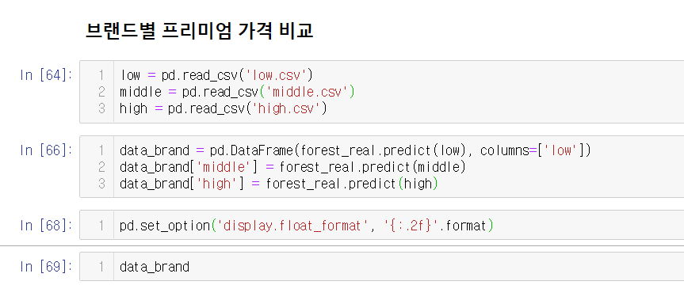
코알라 UNIV 1기 HAKATON 발표
04
정제된 데이터를 통한
다양한 활용방안
동일 스펙일때의 브랜드별 가격 예측 하기(코드)
Notes:
http://minheeblog.tistory.com/category/PPT

Slide 22
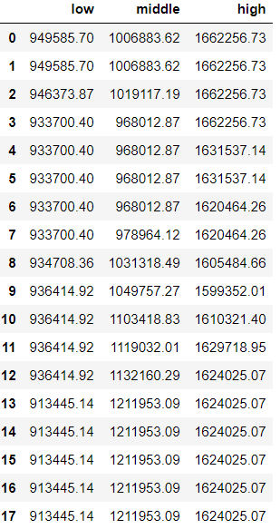
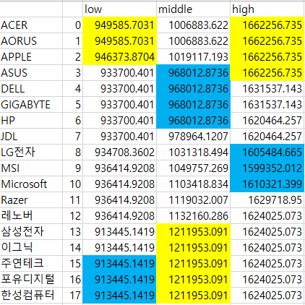
코알라 UNIV 1기 HAKATON 발표
04
정제된 데이터를 통한
다양한 활용방안
동일 스펙일때의 브랜드별 가격 차이(결과)
비쌈
쌈
Notes:
http://minheeblog.tistory.com/category/PPT

Slide 23
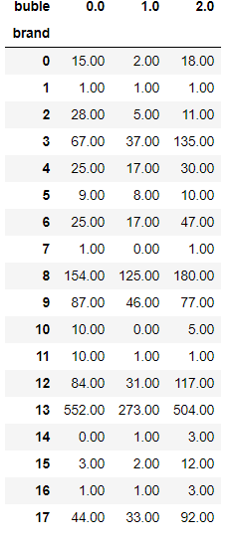
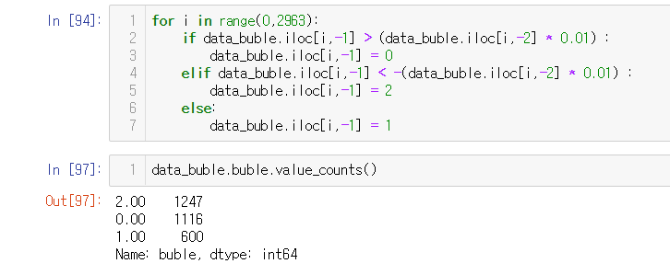
코알라 UNIV 1기 HAKATON 발표
04
정제된 데이터를 통한
다양한 활용방안
브랜드 별 가격 예측을 통한 상대적 가격분포
실제가격 - 예측가격
예측보다
싸다
오차범위 내
(실제가격 ±1%)
예측보다
비싸다
Notes:
http://minheeblog.tistory.com/category/PPT

Slide 24
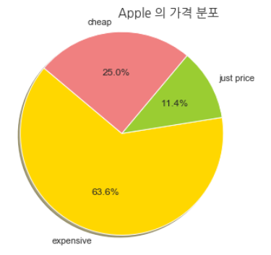
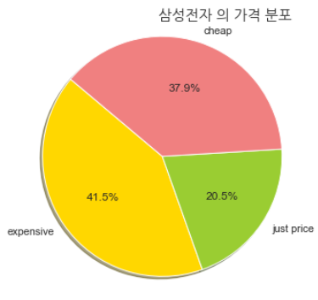
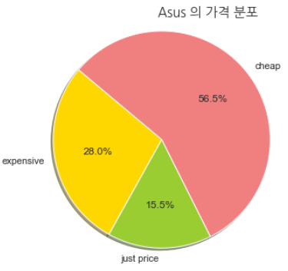
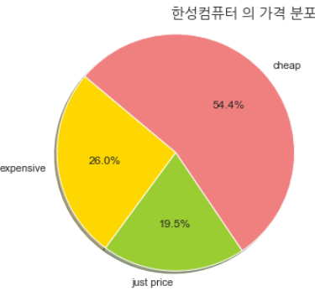
코알라 UNIV 1기 HAKATON 발표
04
Notes:
http://minheeblog.tistory.com/category/PPT

Slide 25
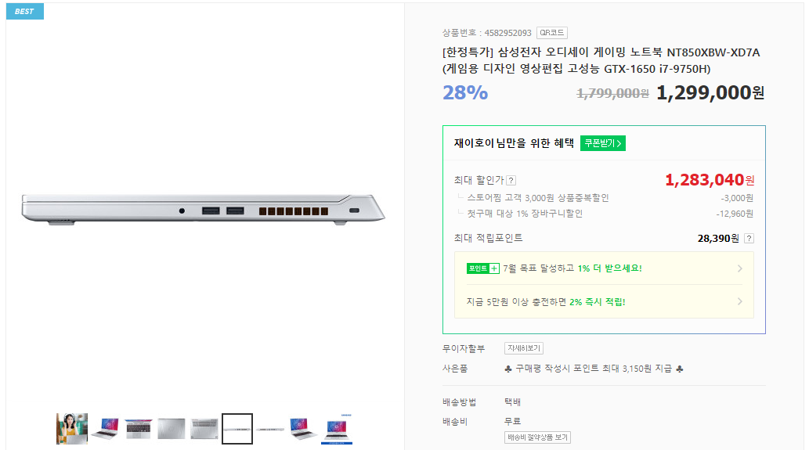
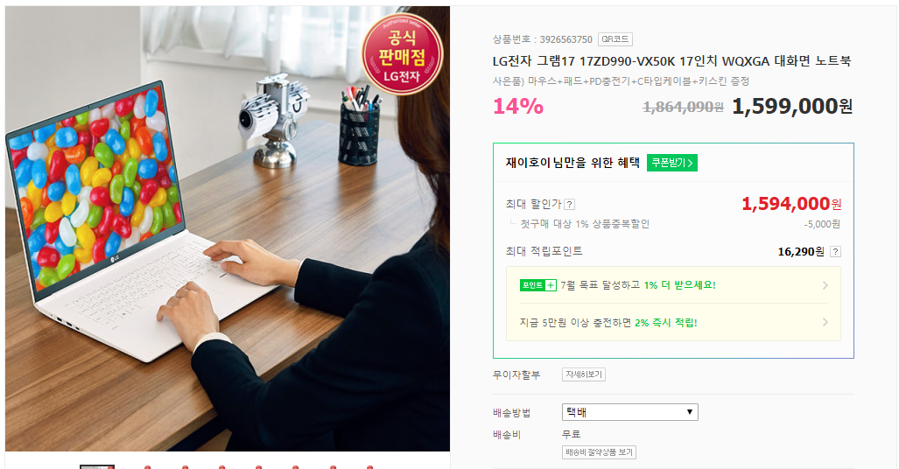
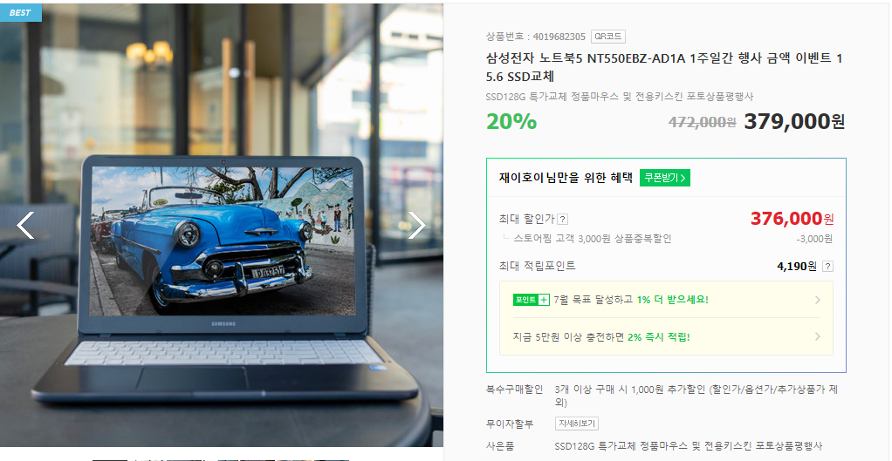
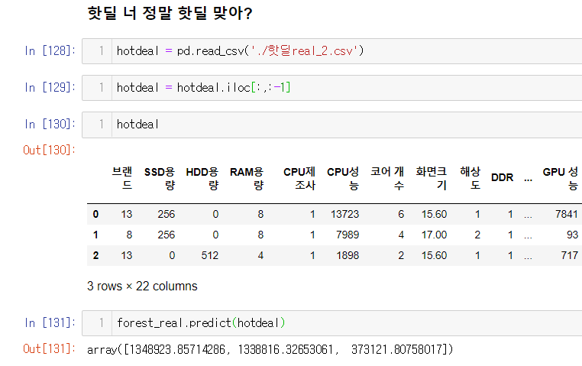

코알라 UNIV 1기 HAKATON 발표
04
우리가 “HOT 딜”이라고 생각하고 봤던 광고들 진짜 “HOT 딜”일까?
1,348,923 원
1,338,816 원
373,121 원
Notes:
http://minheeblog.tistory.com/category/PPT

Slide 26
코알라 UNIV 1기 HAKATON 발표
THANK
YOU
신원기 이태경 최재호
Notes:
http://minheeblog.tistory.com/category/PPT

